Slide 1


CONCEPTO NÚCLEO: ARTICULACION ENTRE LA UCSC Y EL TERRITORIO
Mg. Jacqueline Ibarra Peso, Directora Núcleo Científico Tecnológico UCSC
jibarra@ucsc.cl
Mg. Macarena Garcés Vera, Coordinadora Territorial Núcleo Científico Tecnológico
mgarces@ucsc.cl
Notes:
1

Slide 2
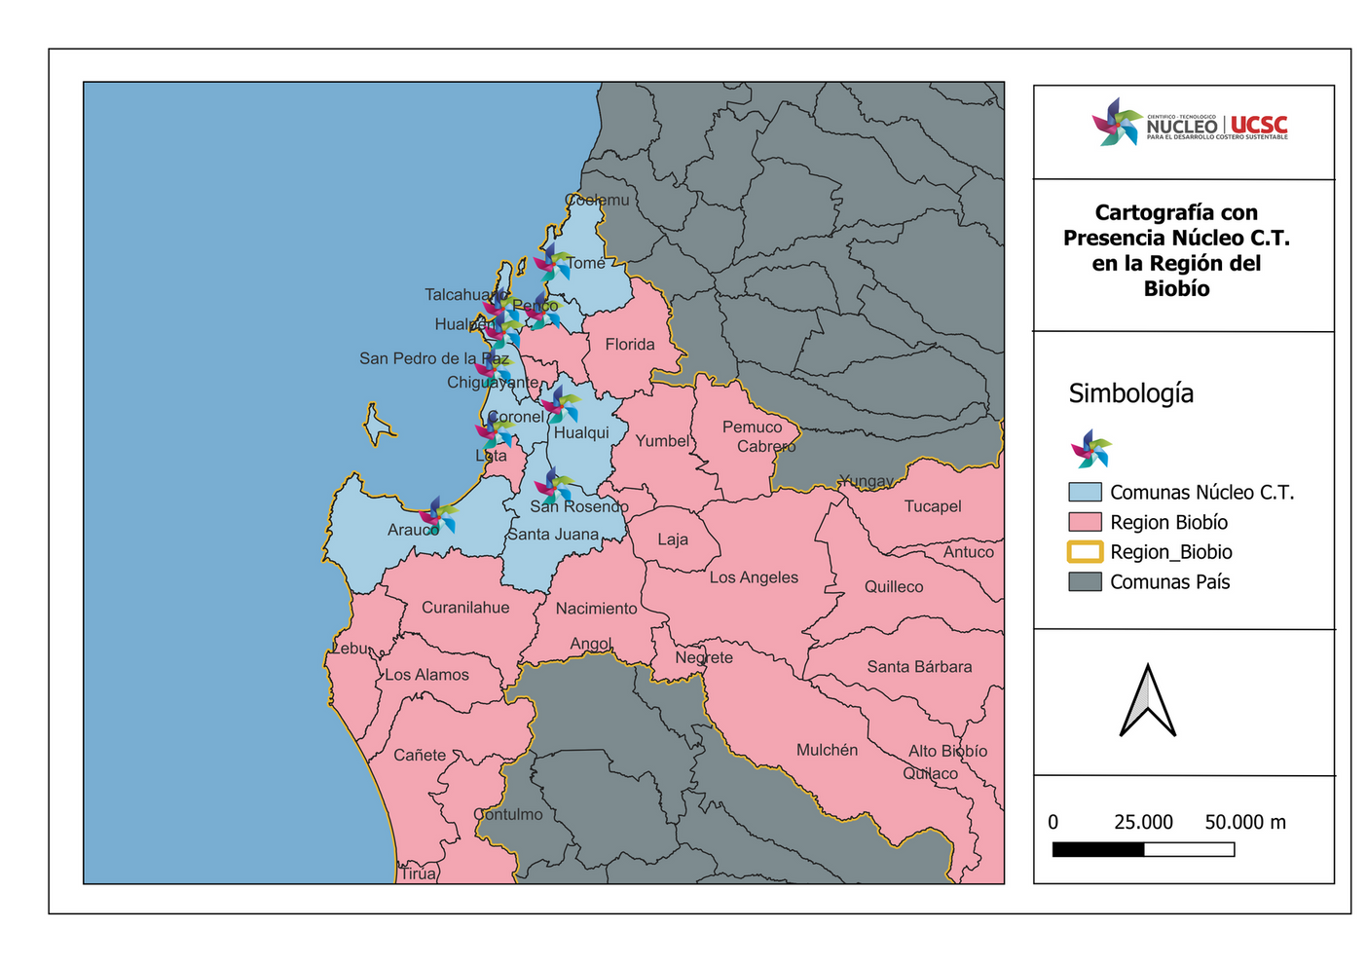
¿Con quiénes nos vinculamos?
Principalmente comunas costeras, incorporando estos últimos años a la comunas de Santa Juana y Arauco dada la afectación por incendios forestales que tuvo en el año 2023.

Slide 3
Introducción
Teoría del Capital Social: Se centra en las redes de relaciones y la confianza dentro de una comunidad.[1]
Teoría del Aprendizaje Adaptativo: En el ámbito educativo, esta teoría enfatiza la necesidad de adaptar los métodos de enseñanza a las diversas necesidades y estilos de aprendizaje de los estudiantes. [2]
Teoría de la Sostenibilidad Social: Esta teoría se enfoca en la justicia social y la equidad, abogando por un desarrollo que no solo sea ambientalmente sostenible, sino también socialmente justo. [3]
Teoría de la Complejidad: Esta teoría entiende que muchos sistemas (sociales, ecológicos, económicos) son complejos y no lineales [4]
Teoría de la Innovación Abierta: Propuesta que, sugiere que las organizaciones deben integrar ideas y tecnologías externas para enriquecer su propia innovación. [5]

Slide 4
Metodología
FASE 1
FASE 2
FASE 3
FASE 4
FASE 5
Compromiso con el territorio, se establecen convenios con las comunas que desean trabajar en colaboración con la UCSC, sentando las bases para un compromiso mutuo.
Diagnóstico del territorio, se realiza un diagnóstico participativo utilizando análisis de datos secundarios, entrevistas con actores clave, focos grupales y reuniones.
Plan de trabajo colaborativo, en base al mapeo de iniciativas los cinco programas del NCT determinan cuáles necesidades pueden ser abordadas desde la academia, considerando el nivel de urgencia y viabilidad.
Intervención y evaluación, se implementan acciones en el territorio a través de capacitaciones, informes técnicos, tesis, prácticas, terrenos y operativos.
Contribución con el medio, finalmente se entregan informes finales a las comunidades, municipalidades e instituciones, asegurando que los resultados y aprendizajes sean compartidos y utilizados para futuros proyectos.

Slide 5
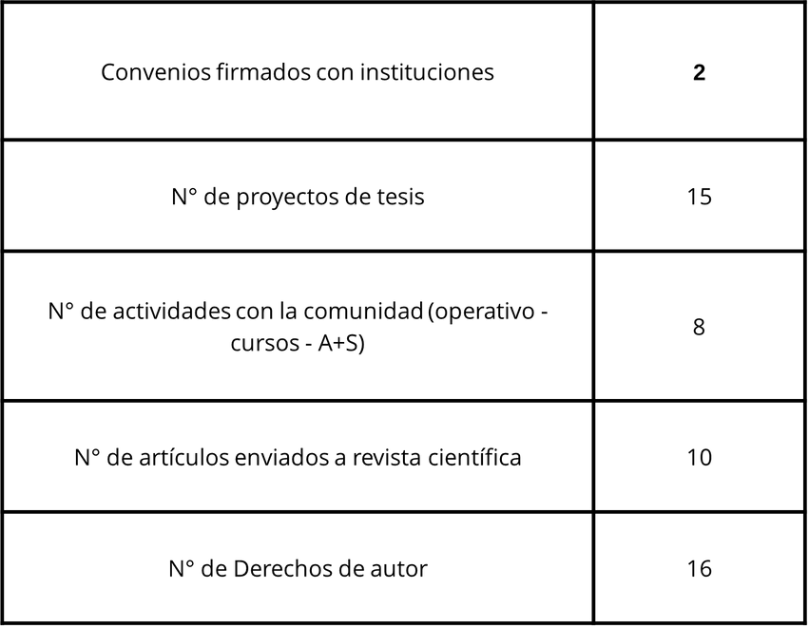
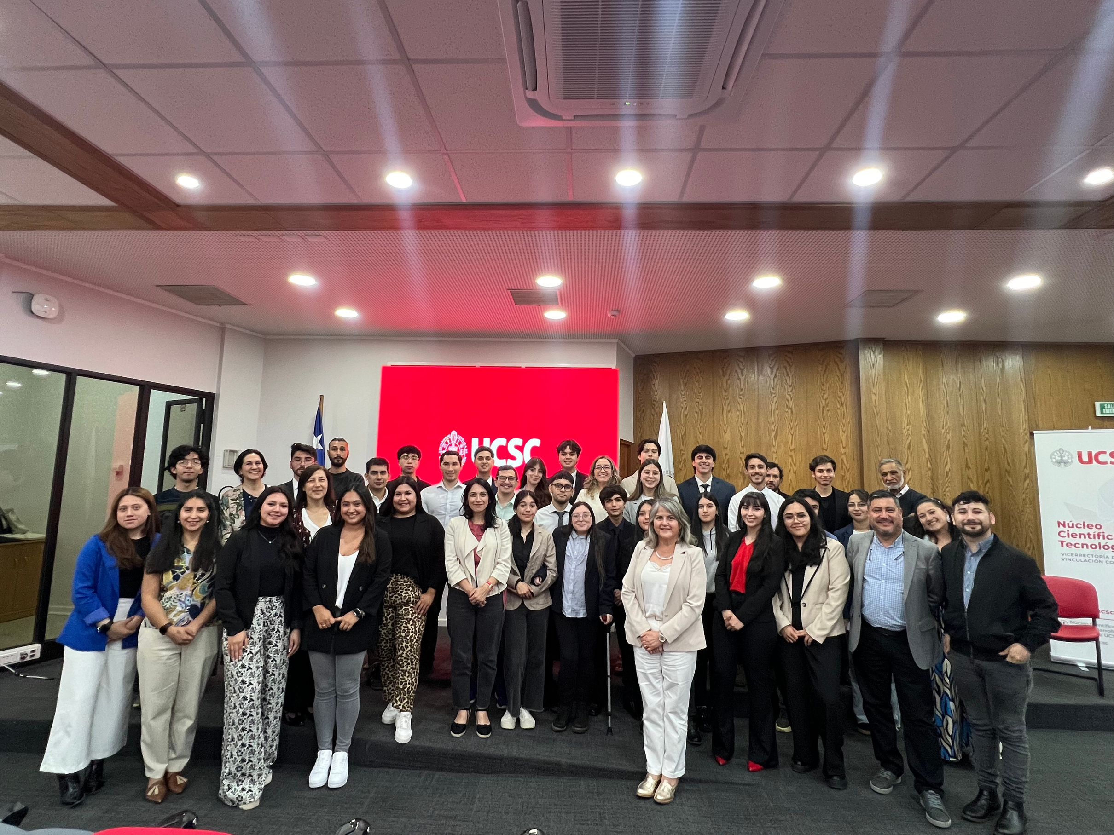
Resultados
Convenios firmados con instituciones | 6
N° de artículos enviados a revistas científicas | 8
N° proyectos I+D+I+E en base a las necesidades detectadas | 8
N° de capacitaciones en el territorio | 25
PERIODO 2019 - 2022
2023 - 2025 EN PROCESO

Slide 6
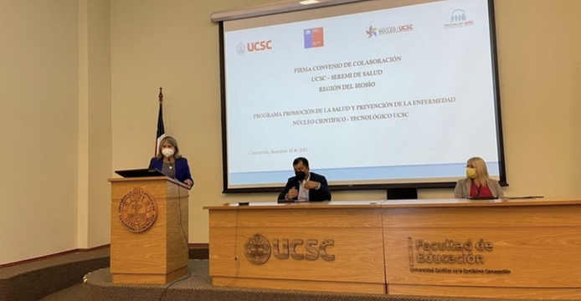
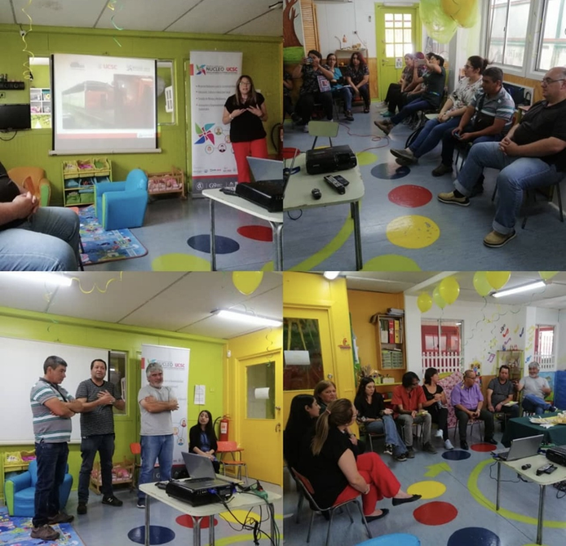
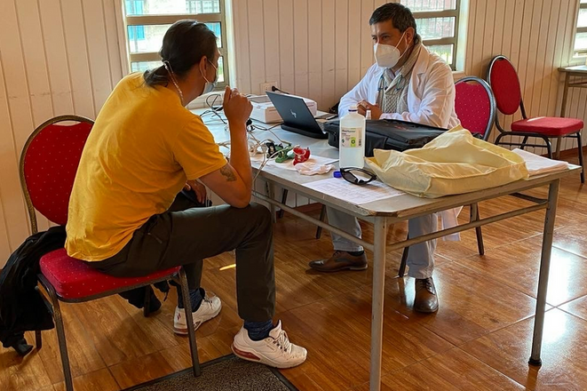
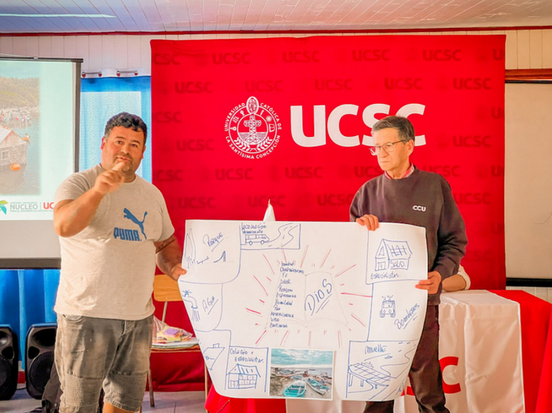
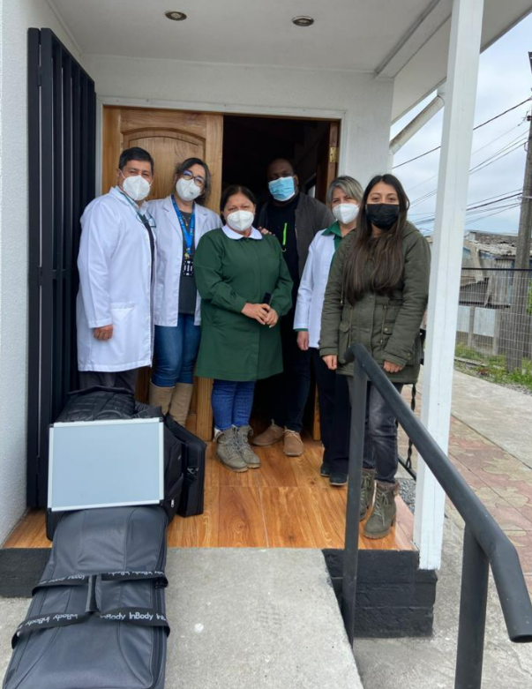
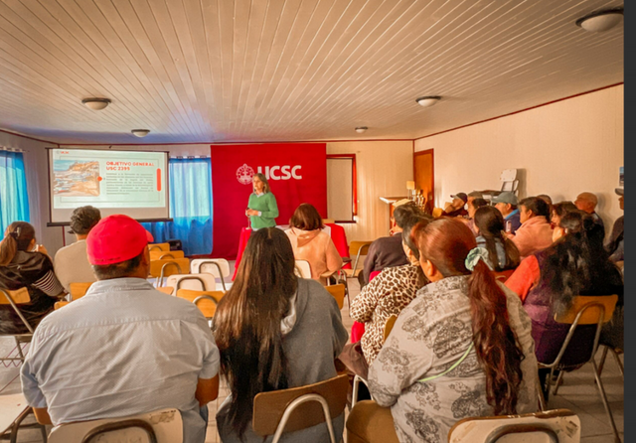
Productos

Slide 7
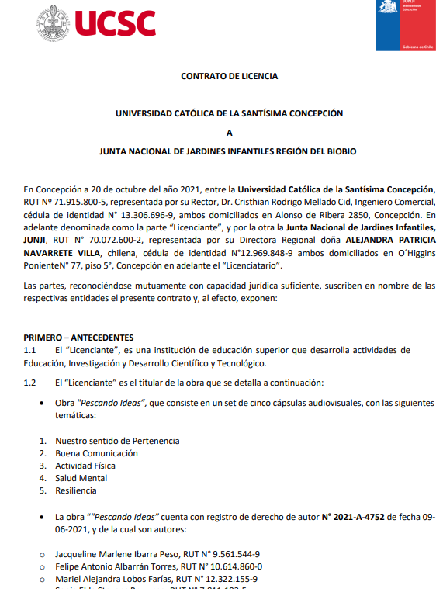
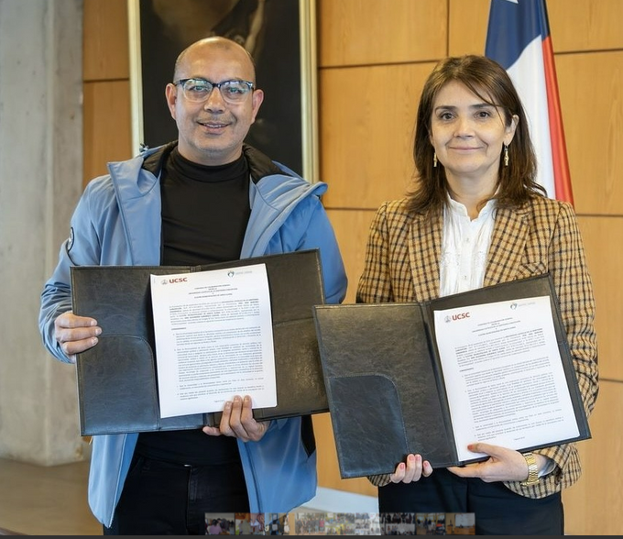
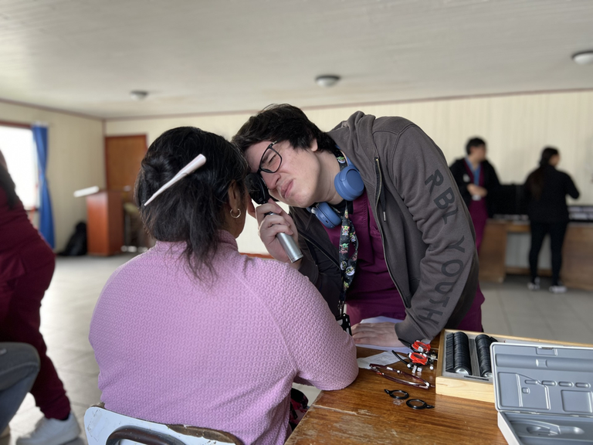
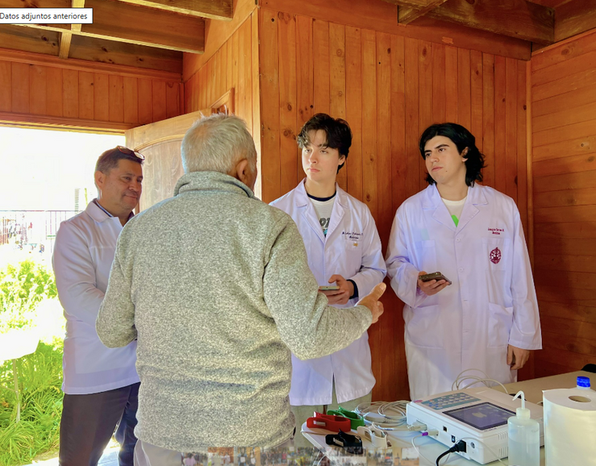
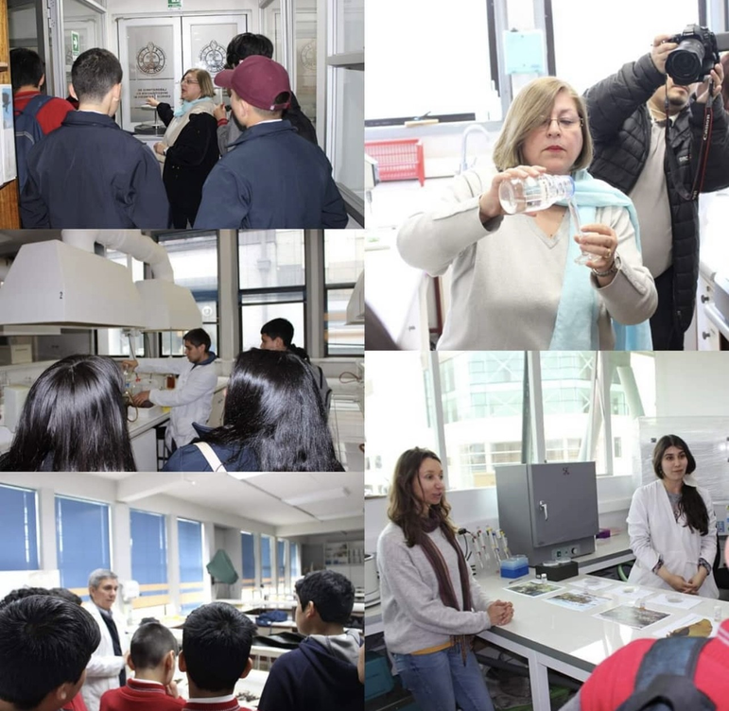
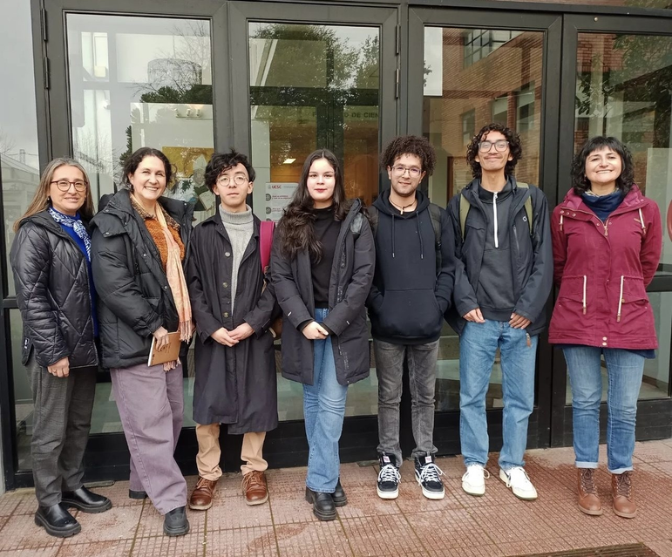
Productos

Slide 8
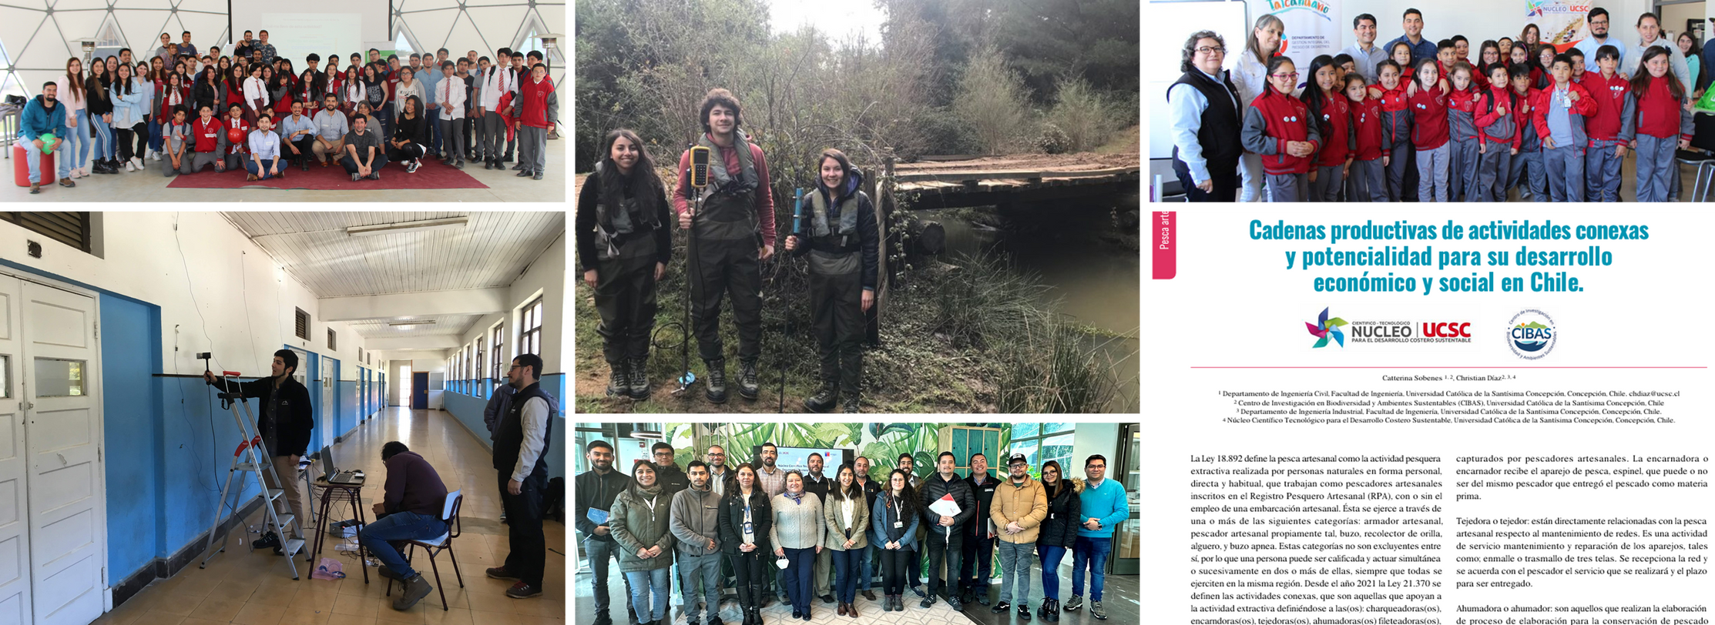
Productos

Slide 9
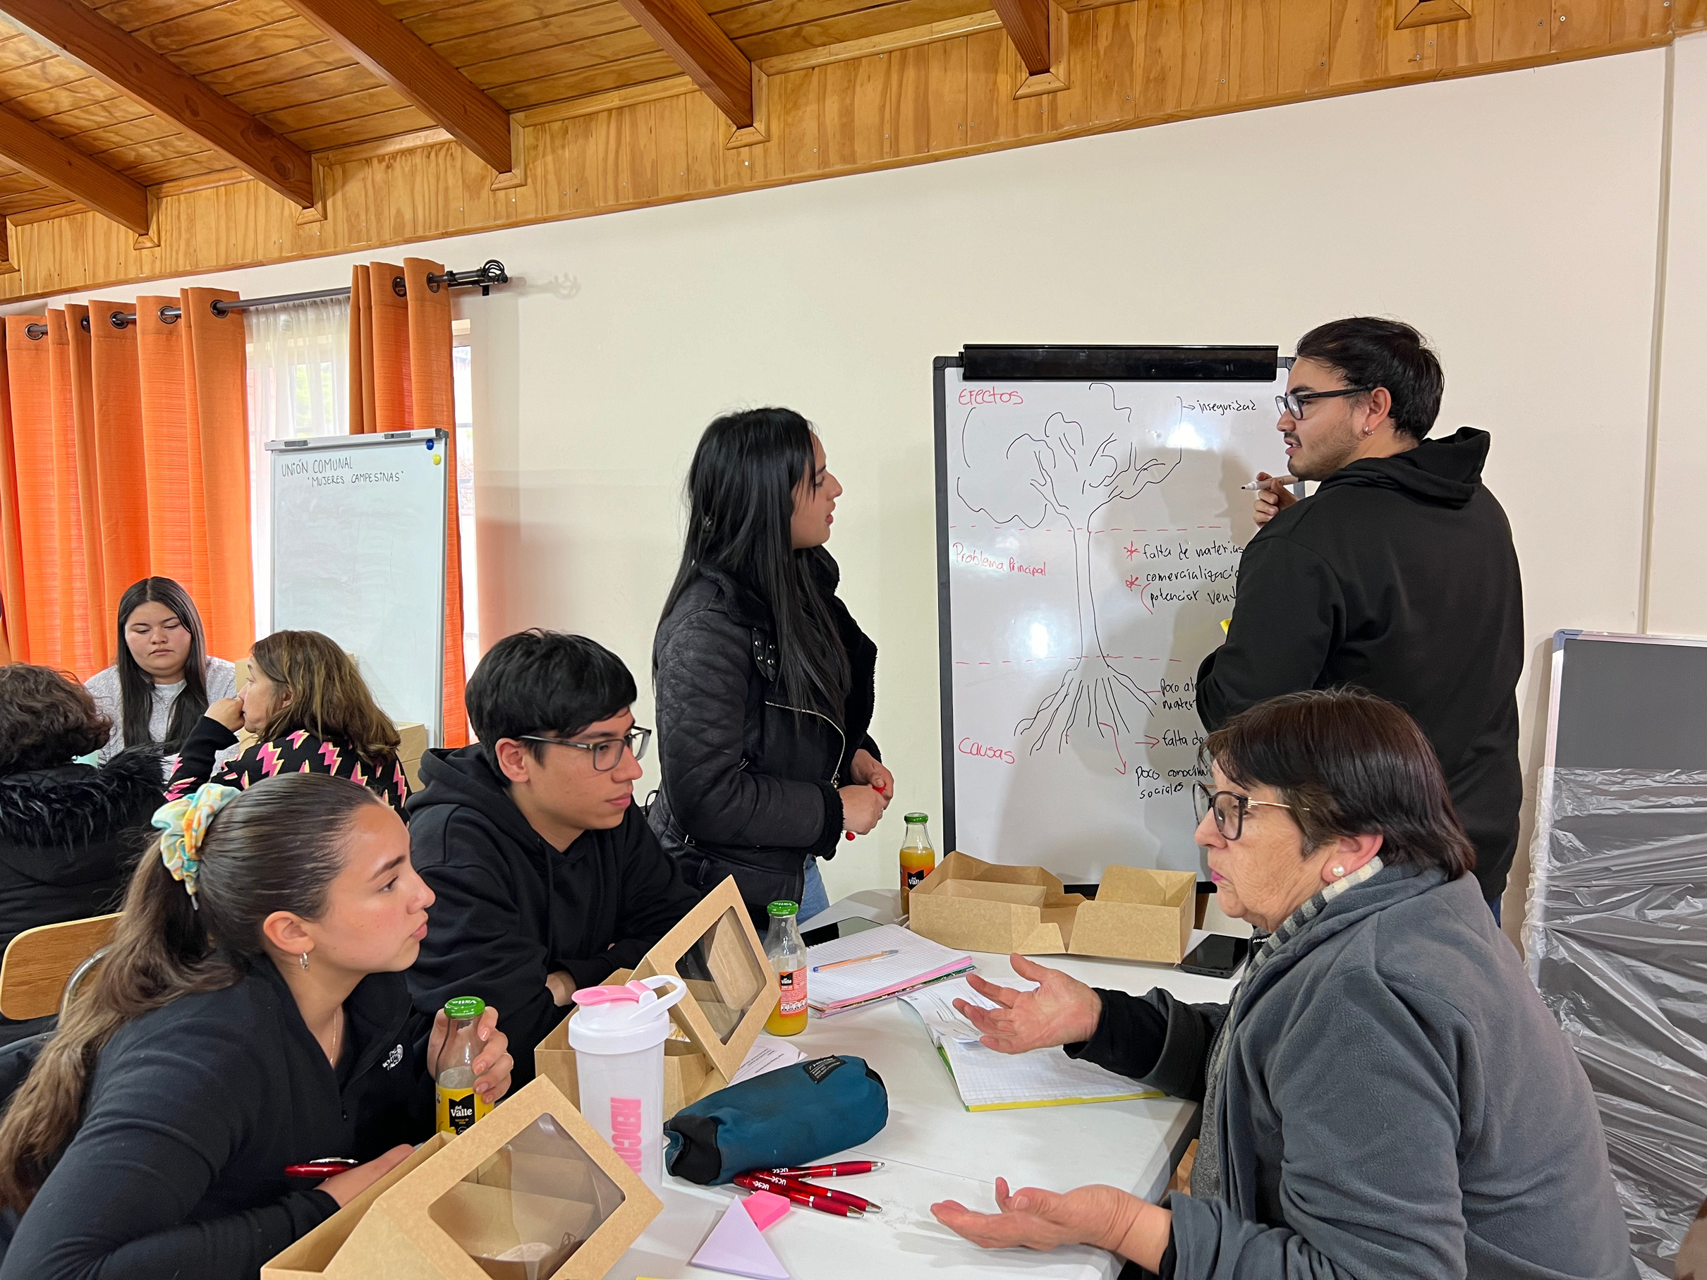
Conclusiones
  Responde a las necesidades locales y también crea una contribución duradera que se traduce en beneficios tangibles.
  Este enfoque resalta la relevancia de la colaboración entre académicos, estudiantes y actores locales, fomentando una participación activa que fortalece el tejido social de la comunidad.
  La innovación abierta es un pilar fundamental en este proceso, ya que permite que las soluciones generadas sean adaptables y aplicables a la realidad local.

Slide 10
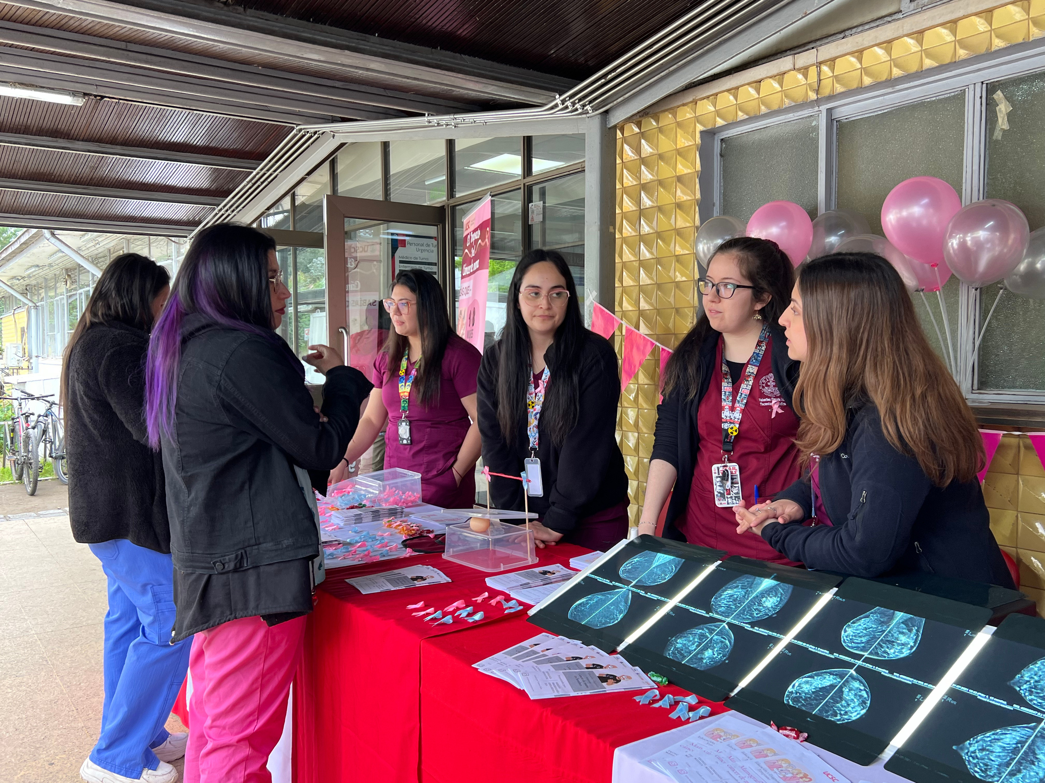
Conclusiones
  La integración de diversas disciplinas en el trabajo del NCT demuestra que los problemas contemporáneos son complejos y requieren enfoques holísticos.
  La capacitación continua se convierte en un vehículo para el desarrollo de habilidades, que es esencial para el crecimiento personal y colectivo de los participantes.
  La implementación de indicadores de desempeño es crucial para garantizar que las iniciativas no solo se implementen, sino que también se evalúen y mejoren constantemente. Esto asegura que los proyectos mantengan su relevancia y efectividad a lo largo del tiempo.

Slide 11
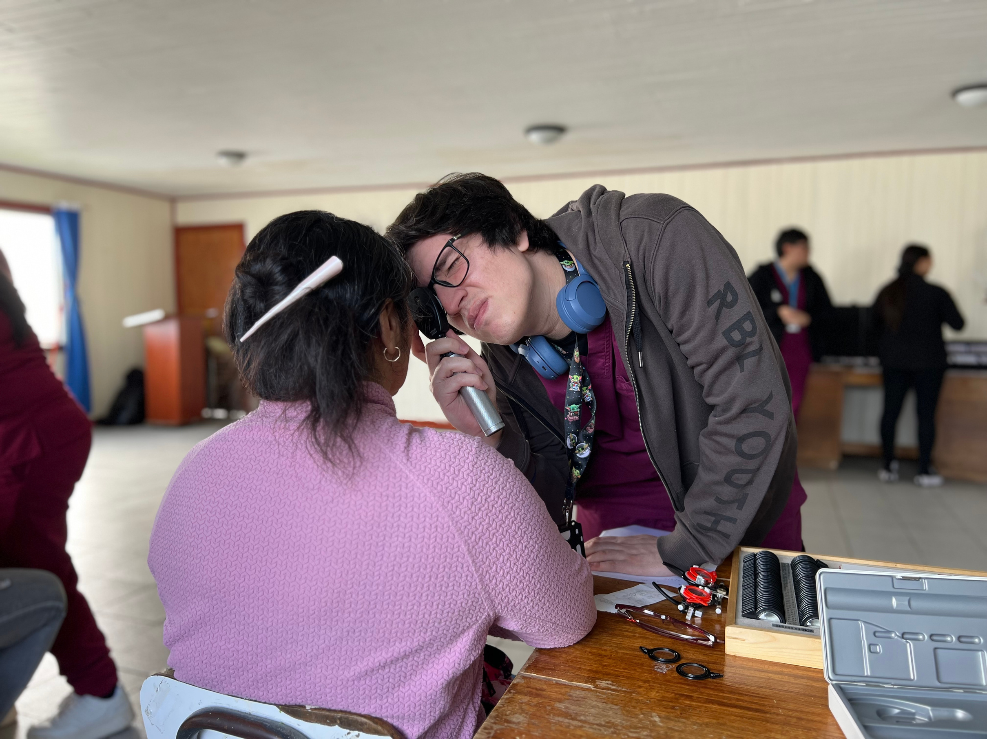
APORTE DEL PROYECTO AL PROCESO FORMATIVO DE LOS ESTUDIANTES UNIVERSITARIOS
  El NCT simboliza un compromiso con la responsabilidad social universitaria, enfatizando la importancia de formar profesionales que no solo sean competentes en sus áreas, sino también conscientes de su papel en la sociedad.
  Este enfoque integral fortalece el vínculo entre la academia y la comunidad, promoviendo un desarrollo sostenible que beneficia a todos.
  Sienta las bases para un futuro más equitativo y sostenible.

Slide 12
CONCEPTO NÚCLEO: ARTICULACION ENTRE LA UCSC Y EL TERRITORIO
Mg. Jacqueline Ibarra Peso
jibarra@ucsc.cl
Directora Núcleo Científico Tecnológico UCSC
Mg. Macarena Garcés Vera
mgarces@ucsc.cl
Gestora Territorial Núcleo Científico Tecnológico UCSC

Slide 13


